Slide 1
2 AC
4
Thème 2
Énergie et électromagnétisme
Leçon 3
Aimants et électro-aimants
Tâche3
Étudier l’effet de quelques facteurs sur le degré d’attraction d’un électro-aimant

Slide 4

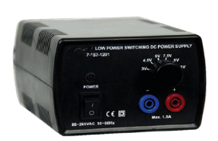
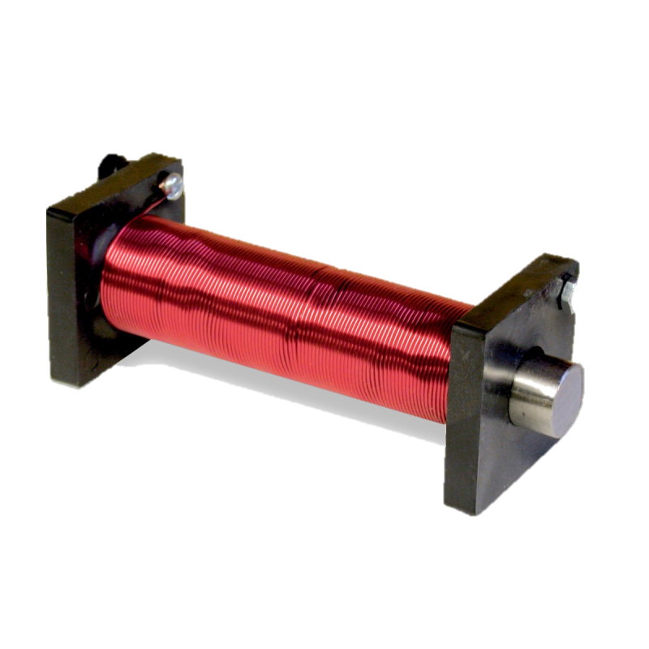






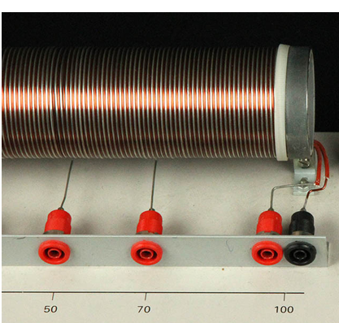
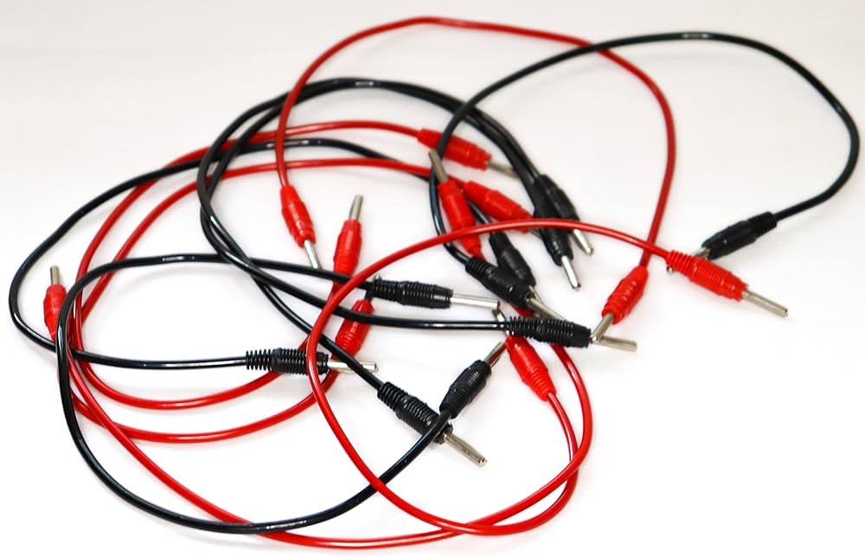
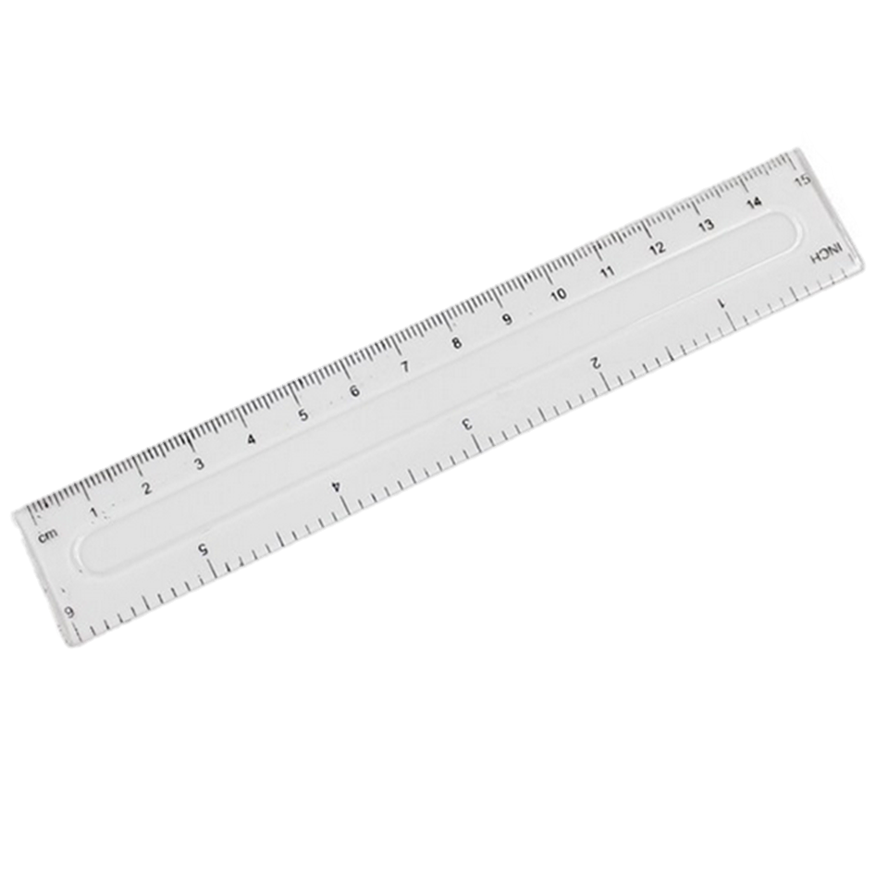
Matériel nécessaire
Matériel de l’enseignant
Matériel de l’élève
Générateur à tension continue ajustable
Bobine
Interrupteur
Bobine à spires variables
Fils de connexion

Slide 5
Repérage dans le chapitre
Séance 1
Identifier la polarité magnétique d’un aimant et celle de la Terre.
Séance 2
Expliquer le fonctionnement de quelques appareils à base des électro-aimants.
Séance 3
Étudier l’effet de quelques facteurs sur le degré d’attraction d’un électro-aimant.

Slide 6

Orientations didactiques
Tâche à réussir
La tâche principale de cette séance repose sur le savoir-faire suivant : Étudier l’effet de quelques facteurs (intensité du courant et nombre de spires) sur le degré d’attraction d’un électro-aimant.
Amener l’élève à comprendre que la force d’attraction d’un électro-aimant dépend des paramètres électriques et géométriques.
Stratégie
Suivre les étapes de la démarche d’investigation pour étudier l’influence des paramètres.
Mettre l’accent sur la notion de « degré d’attraction
Insister sur la variation d’un seul facteur parmi d’autres
Donner du sens par des situations de réinvestissement
Conceptions erronées
des élèves
L’intensité du courant ne change rien à l’attraction de l’électro-aimant
Le courant électrique sert seulement à alimenter le circuit
Le nombre de spires n’a aucune importance et pas d’influence sur le degré d’attraction
L’électro-aimant attire toujours

Slide 7
10 min
10 min
10 min
12 min
10 min
03 min

Slide 8
10 min

Slide 9

Bonjour! Prêts pour démarrer notre séance? Allons-y!

Slide 10
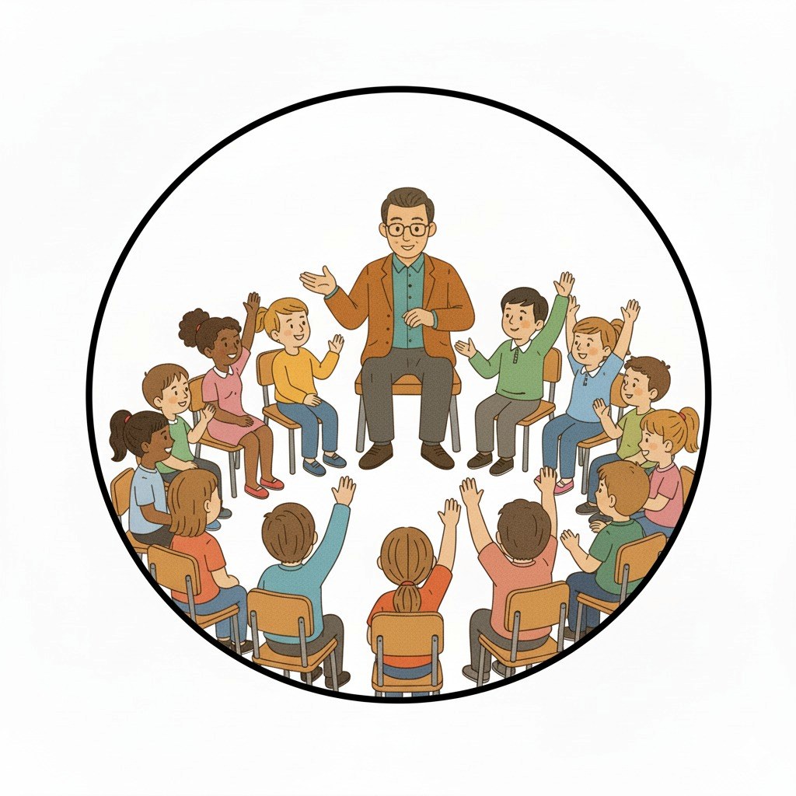
O
Le rituel
(2 min)

Slide 11
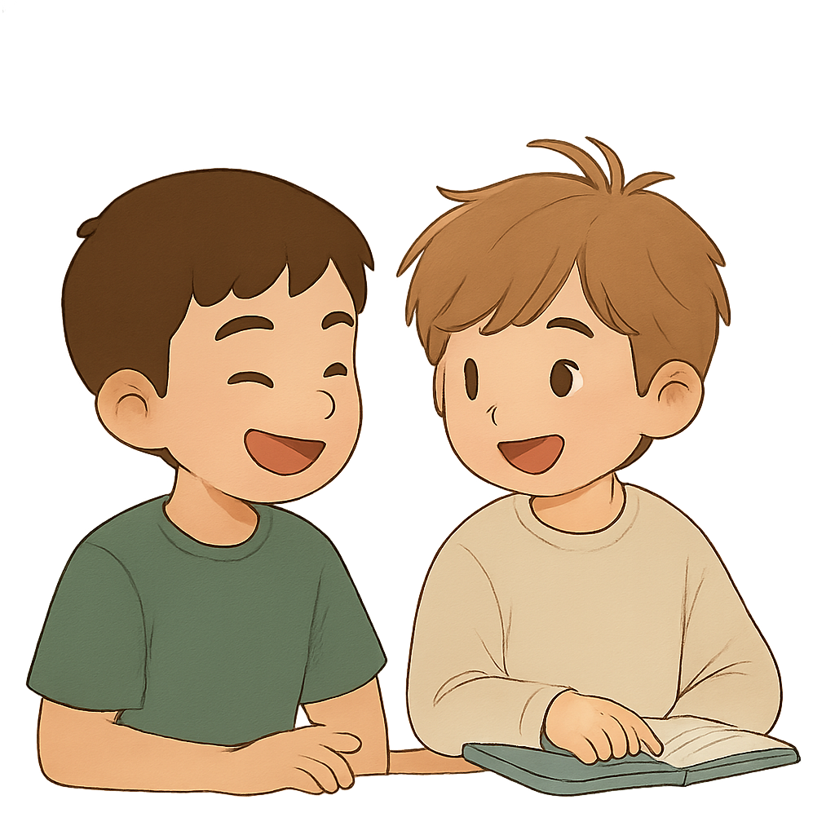

Le professeur ou l’un des élèves lit un texte.
Observez le comportement de ces élèves dans ces images. À votre avis, quel comportement négatif est mis en évidence ?
L’enseignant.e fait participer les élèves pour qu’ils expriment ce qu’ils comprennent de l’image.
Discussion au cours de la lecture
Suivi avec concentration au cours de la lecture

Slide 12

Tout le long de la séance on doit suivre sérieusement soit au cours de la lecture ou soit de la réalisation des activités ou….
L’enseignant.e fait participer les élèves pour qu’ils expriment ce qu’ils comprennent de l’image.
Discussion au cours de la lecture
Suivi avec concentration au cours de la lecture

Slide 13
O
Réactivation des prérequis
(6 min)

Slide 14

On va commencer cette séance par un rappel sur les électro-aimants.
Répondre par vrai ou faux.
L'enseignant.e choisit au hasard deux élèves pour justifier oralement leur choix.
Un électro-aimant attire les objets en fer seulement lorsque le courant circule.
A
Vrai
B
Faux

Slide 15


Oui , c’est un aimant temporaire.
L'enseignant.e choisit au hasard deux élèves pour répondre.
Un électro-aimant attire les objets en fer seulement lorsque le courant circule.
A
Vrai
B
Faux

Slide 16
Répondre par vrai ou faux.
L'enseignant.e choisit au hasard deux élèves pour justifier oralement leur choix.
Quand le courant s’annule, l’ électro-aimant cesse d’attirer le fer.
A
Vrai
B
Faux

Slide 17
Vrai.
L'enseignant.e choisit au hasard deux élèves pour justifier oralement leur réponse.
Quand le courant s’annule, l’ électro-aimant cesse d’attirer le fer.
A
Vrai
B
Faux

Slide 18
Choisir la bonne réponse.
L'enseignant.e choisit au hasard deux élèves pour justifier oralement leur choix.
Que se passe-t-il quand le courant est coupé dans un électro-aimant ?
A
Il devient plus fort
B
Il attire toujours le fer
C
Il perd son action d’attraction
D
Il repousse le fer

Slide 19
Quand le courant est coupé, l’électro-aimant n’est plus aimant.
L'enseignant.e choisit au hasard deux élèves pour justifier oralement leur choix.E xpliquer d’avantage
Que se passe-t-il quand le courant est coupé dans un électro-aimant ?
A
Il devient plus fort
B
Il attire toujours le fer
C
Il perd son action d’attraction
D
Il repousse le fer

Slide 20

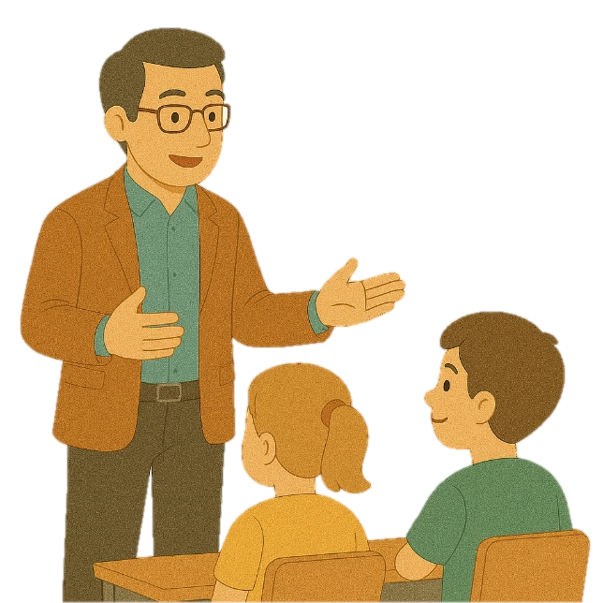
O
Déclaration de l’objectif
(2 min)

Slide 21
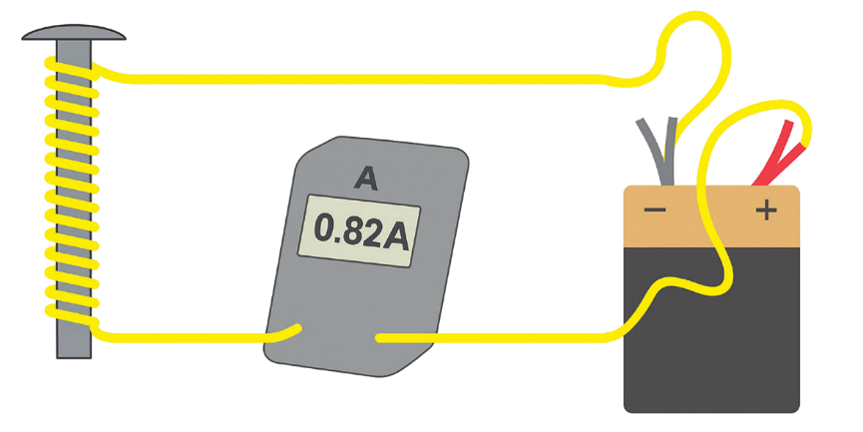
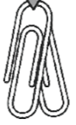

Avant d’aborder notre tâche d’aujourd’hui, je vous présente la situation suivante:
L’enseignant·e présente le schéma du montage expérimental. Ouvre la discussion et présente la tâche
Quels éléments de ce montage peuvent influencer le nombre de trombones attirés ?

Slide 22
À la fin de cette séance, vous serez capables d’étudier l’influence de quelques facteurs sur le degré d’attraction d’un électro-aimant.
Bien expliquer la tâche (les facteurs ; degré d’attraction) en revenant à l’exemple de la situation déclenchante.
Étudier l’effet de quelques facteurs sur le degré d’attraction d’un électro-aimant.

Slide 24
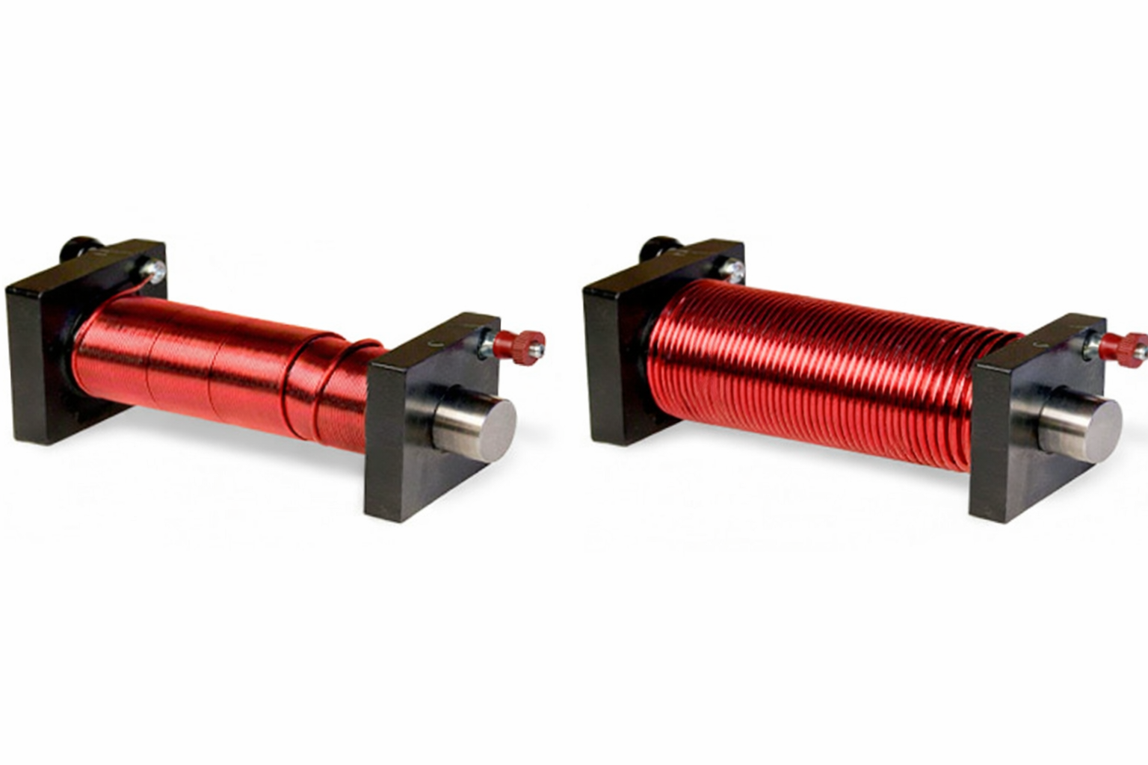
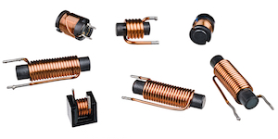
Avant de passer à notre tâche, je vais vous présenter des bobines avec leurs spires et donner quelques facteurs influençant sur le degré d’attraction.
L’enseignant présente des bobines de différent nombre de spires.
.
Bobine et spires:
Une spire est un tour de fil autour du noyau.
Spires

Slide 25
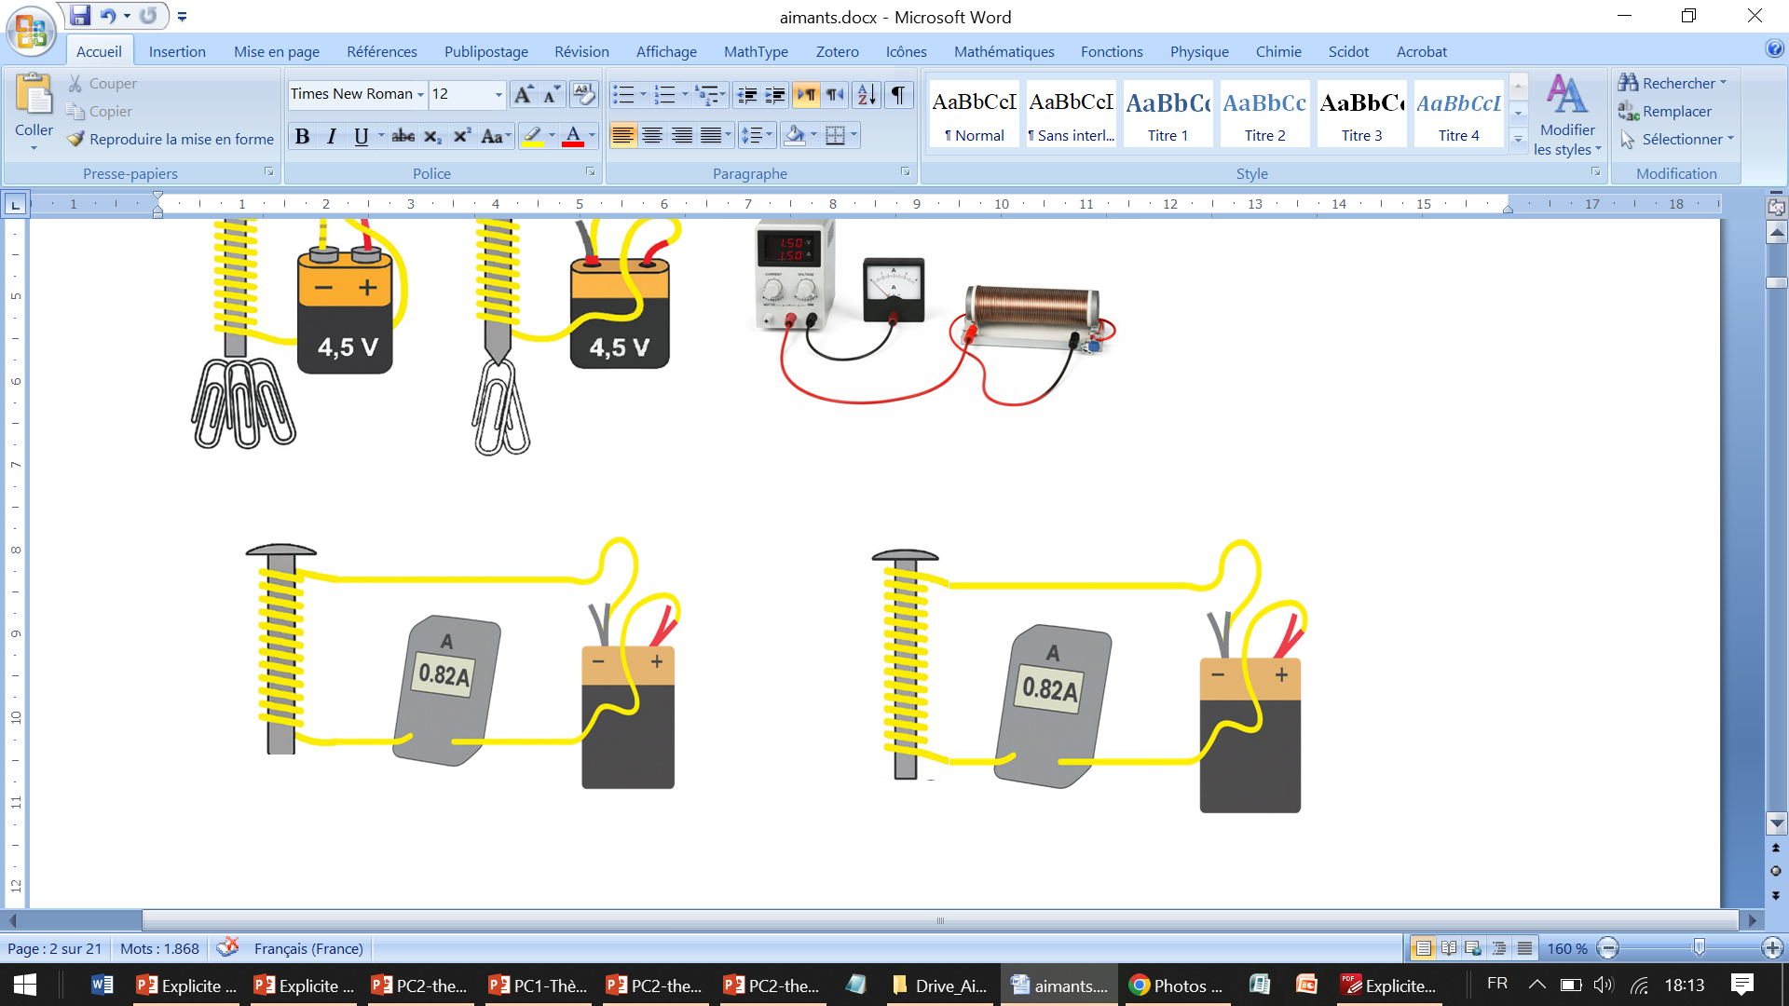
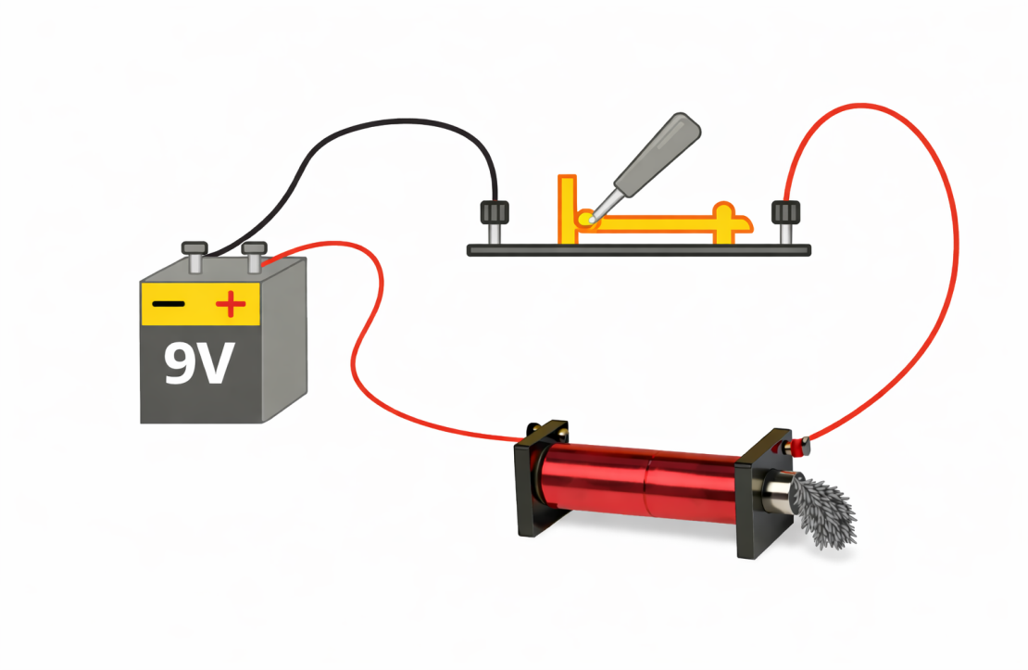
Avant de passer à notre tâche, je vais vous présenter des bobines avec leurs spires et donner quelques facteurs influençant sur le degré d’attraction.
L’enseignant présente les deux circuits en identifiant la différence.
Quelle est la différence entre les deux circuits?
3 V
3 V
On a la même intensité du courant dans les deux circuits, mais le nombre de spires des bobines utilisées est différent.

Slide 26
Avant de passer à notre tâche, je vais vous présenter des bobines avec leurs spires et donner quelques facteurs influençant sur le degré d’attraction.
L’enseignant présente les deux circuits en identifiant la différence.
Quelle est la différence entre les deux circuits?
0.41
0.82
1,5 V
3 V
On a des intensités du courant différentes dans les deux circuits, mais le même nombre de spires des bobines utilisées est le même .

Slide 27
Dans cette séance on va étudier l’effet de quelques facteurs influençant sur le degré d’attraction d’un électro-aimant.
L’enseignant présente les deux circuits en identifiant la différence.
Les facteurs qu’on étudiera sont:
Le nombre de spires.
l’intensité du courant.
Remarque: Le matériau du noyau a aussi l’influence sur le degré d’attraction( nature du matériau et sa position à l’intérieur de la bobine).

Slide 29

M
Tâche principale

Slide 30
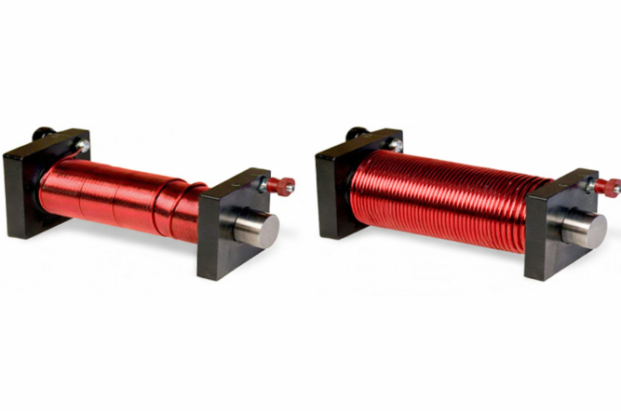
Voici notre tâche principale. Je vais vous montrer comment étudier l’effet d’un facteur sur la force d’attraction d’un électro-aimant.
L’enseignant.e présente différentes bobines dont le nombre de spires est différent. Après lit la consigne.
Tâche principale
Adam possède un électro-aimant qui soulève peu de trombones. Il cherche à augmenter sa force d’attraction.
Question : Comment augmenter l’attraction de l’ électro-aimant ?
Hypothèse : A courant constant et en augmentant le nombre de spires de la bobine, la force d’attraction augmente.
On demande de vérifier cette hypothèse.

Slide 31

Je commence par l’identification des variables.
L’enseignant.e lit la consigne et fait retour à la situation . Il explique ce qui est demandé(les types de variables).
Tâche principale
Hypothèse : A courant constant et en augmentant le nombre de spires de la bobine, la force d’attraction augmente.
1. Identifier les variables.
• La variable indépendante est ......................................
• La variable dépendante est ....................................................
les variables contrôlées .............................................
le nombre N de spires
C’est la variable qu’on fait varier.
le nombre de trombones soulevé
C’est la variable qu’on mesure.
l’intensité I du courant
C’est la variable qu’on fixe.

Slide 32


Je passe à l’étape de l’élaboration d’un protocole expérimental.
L’enseignant.e lit la consigne . Il présente les bobines dont le nombre de spires est différent.
Tâche principale
2. Élaborer un protocole expérimental.
• Déterminer par quoi et comment varier la variable indépendante.
- Par quoi......................................................................................................
- Comment ? ..............................................................................................
• Déterminer par quoi et comment mesurer ou observer la variable dépendante.
- Par quoi ? ............................................................................................
- Comment ? ..............................................................................................
en utilisant différentes bobines
en faisant varier le nombre de spires
en utilisant des trombones en fer
en comptant le nombre de trombones attiré.

Slide 33
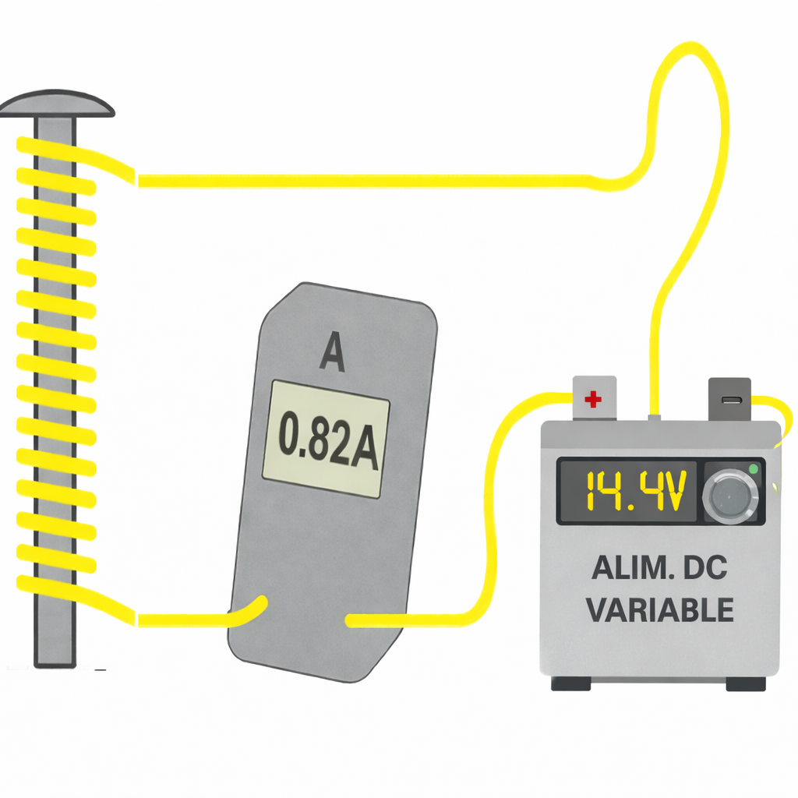
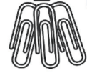
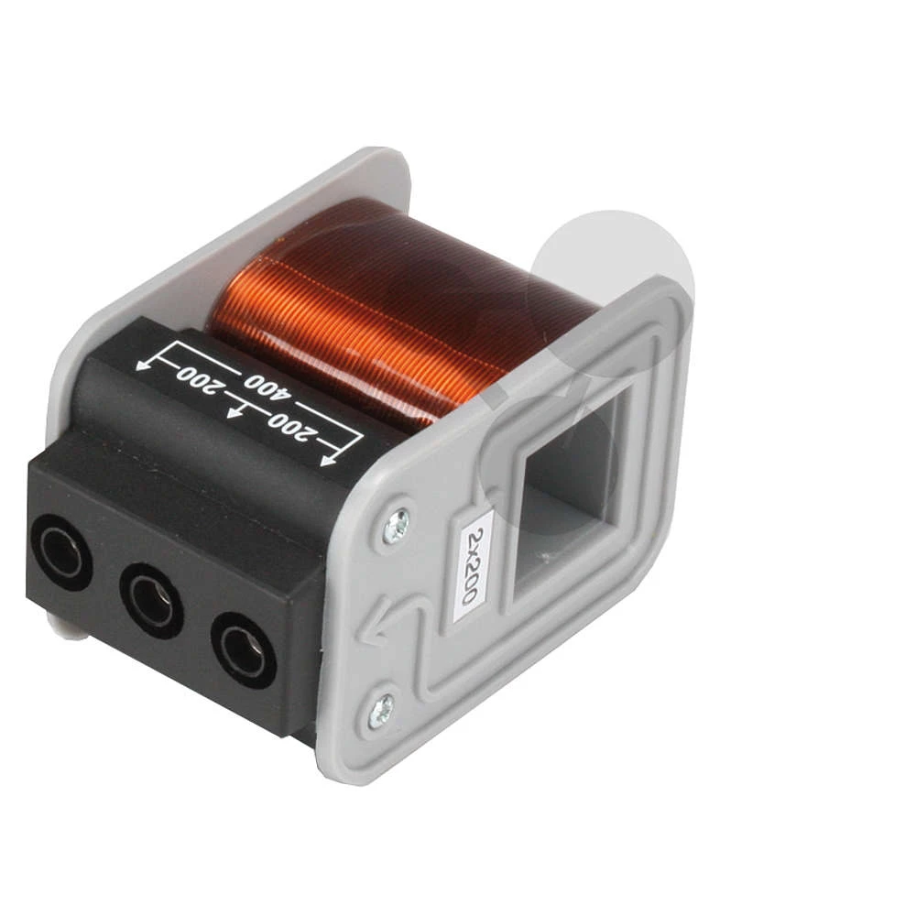
Je passe à l’étape de la mise en œuvre du protocole expérimental.
L’enseignant.e lit la consigne . Il présente le matériel et réalise l’expérience en modifiant le nombre de spires et en maintenant l’intensité du courant constante par ajustement de la tension..
Tâche principale
3. Mettre en œuvre le protocole expérimental.
4,5V

Slide 34
M
Je passe à la notation des résultats et à leur organisation dans un tableau.
L’enseignant.e lit la consigne . Il note les valeurs obtenues dans le tableau(adapter les valeurs aux valeurs de l’expérience réalisée).
Tâche principale
4.
Organiser et décrire les résultats obtenus.
Nombre de spires | 50 | 100
Nombre de trombones soulevés | 2 | 5
grand
Plusle nombrede spires est grand, plus le nombre de trombones soulevés est ........................

Slide 35
Je passe à la dernière étape qui consiste à tirer une conclusion pour confirmer ou infirmer l’hypothèse.
M
L’enseignant.e lit la consigne et revient aux valeurs obtenues dans le tableau.
Tâche principale
5.
Tirer la conclusion
Si on augmente le nombre N de spires de la bobine , alors le degré d’attraction de l’électro-aimant …………………………..
L’hypothèse est ……………………………..
augmente
confirmée

Slide 36
Je récapitule: pour étudier l’influence d’un facteur sur le degré d’attraction , je procède comme suit:
L’enseignant.e veille à ce que les élèves soient attentifs.
Après l’émission de l’hypothèse:
Identifier les variables :indépendantes; dépendantes et contrôlées.
Élaborer un protocole expérimental.
Mettre en œuvre le protocole expérimental
Organiser et décrire les résultats obtenus
Tirer la conclusion

Slide 37
À retenir.
M
L’enseignant.e veille à ce que les élèves soient attentifs.
Plus le nombre de spires est grand, plus la force d’attraction de l’électro-aimant augmente.

Slide 39
Fermer vos livrets .Prenez vos ardoises et écrivez-y votre réponse.
Répondre par vrai ou faux.
L'enseignant.e choisit au hasard deux élèves pour justifier oralement leur choix.
Le nombre de spires n’a aucun effet sur le degré d’attraction d’un l’électro-aimant
A
Vrai
B
Faux

Slide 40
C’est faux: si le nombre de spires augmente, le degré d’attraction augmente.
L'enseignant.e choisit au hasard deux élèves pour répondre.
Le nombre de spires n’a aucun effet sur le degré d’attraction d’un l’électro-aimant
A
Vrai
B
Faux

Slide 41
Répondre par vrai ou faux.
L'enseignant.e choisit au hasard deux élèves pour justifier oralement leur choix.
Plus le nombre de spires de la bobine est grand, plus l’électro-aimant attire fortement les objets en fer
A
Vrai
B
Faux

Slide 42
Effectivement si le nombre de spires augmente, alors le degré d’attraction augmente.
L'enseignant.e choisit au hasard deux élèves pour répondre.
Plus le nombre de spires de la bobine est grand, plus l’électro-aimant attire fortement les objets en fer
A
Vrai
B
Faux

Slide 43
Répondre par vrai ou faux.
L'enseignant.e choisit au hasard deux élèves pour justifier oralement leur choix.
Si on double le nombre de spires sans changer l’intensité du courant, la force d’attraction diminue.
A
Vrai
B
Faux

Slide 44
Faux.
L'enseignant.e choisit au hasard deux élèves pour justifier oralement leur réponse.
Si on double le nombre de spires sans changer l’intensité du courant, la force d’attraction diminue.
A
Vrai
B
Faux

Slide 45
Choisir la bonne réponse.
L’enseignant·e clarifie la question et peut utiliser l’alternance linguistique si besoin
Dans une expérience, on double le nombre de spires à courant constant et on observe le nombre de clous attirés par l’électro-aimant.
Dans cette expérience:
A
Le nombre de clous attiré est la variable indépendante
B
l’intensité du courant est la variable de contrôle
C
Le nombre de spires est la variable dépendante.

Slide 46
Le nombre de spires est la variable indépendante et le nombre de clous attiré est la variable dépendante.
L'enseignant.e explique d’avantage
Dans une expérience, on double le nombre de spires à courant constant et on observe le nombre de clous attirés par l’électro-aimant.
Dans cette expérience:
A
Le nombre de clous attiré est la variable indépendante
B
l’intensité du courant est la variable de contrôle
C
Le nombre de spires est la variable dépendante.

Slide 47
Choisir la bonne réponse.
L'enseignant.e choisit au hasard deux élèves pour justifier oralement leur choix.
Deux électro-aimants identiques sont parcourus par le même courant. Le premier a 20 spires, le second 40 spires. Lequel attire le plus de trombones en fer ?
A
Celui de 20 spires.
B
Celui de 40 spires.
C
Les deux attirent autant.
D
Aucun des deux.

Slide 48
Quand le nombre de spires est grand, l’attraction est importante .
L'enseignant.e choisit au hasard deux élèves pour justifier oralement leur choix. Expliquer davantage
Deux électro-aimants identiques sont parcourus par le même courant. Le premier a 20 spires, le second 40 spires. Lequel attire le plus de trombones en fer ?
A
Celui de 20 spires.
B
Celui de 40 spires.
C
Les deux attirent autant.
D
Aucun des deux.

Slide 50

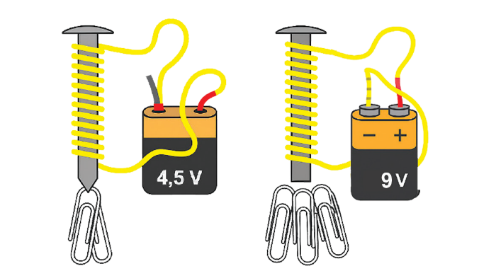


Maintenant on va passer à la tâche à réaliser: tâche p.12
Vous allez travailler en groupe.
Former des groupes de travail. Préciser la tâche attendue par chaque groupe.
Notre hypothèse.
Mettre en œuvre le protocole expérimental.
« Si l’intensité du courant traversant un électro-aimant augmente, alors le degré
d’attraction de cet électro-aimant augmente »
Identifier les variables.
• La variable indépendante est .............................
• La variable dépendante est ................................
• les variables contrôlées ................................
Organiser et décrire les résultats obtenus.
Tension de la pile 4,5 V 9 V
Nombre de trombones soulevés
................. .................
Élaborer un protocole expérimental.
Plus la tension est grande, plus l’intensité du courant est ...................................... plus le
nombrede trombones.......................................
• Déterminer par quoi et comment varier la variable indépendante.
- Par quoi ? ...................................................................................................................................
- Comment ? ..................................................................................................................................
• Déterminer par quoi et comment mesurer ou observer la variable dépendante.
- Par quoi ? ...................................................................................................................................
- Comment ? ..................................................................................................................................
Tirer une conclusion.
Plus l’intensité du courant augmente, plus le degré d’attraction est...........................................
L’hypothèse est ............................

Slide 51
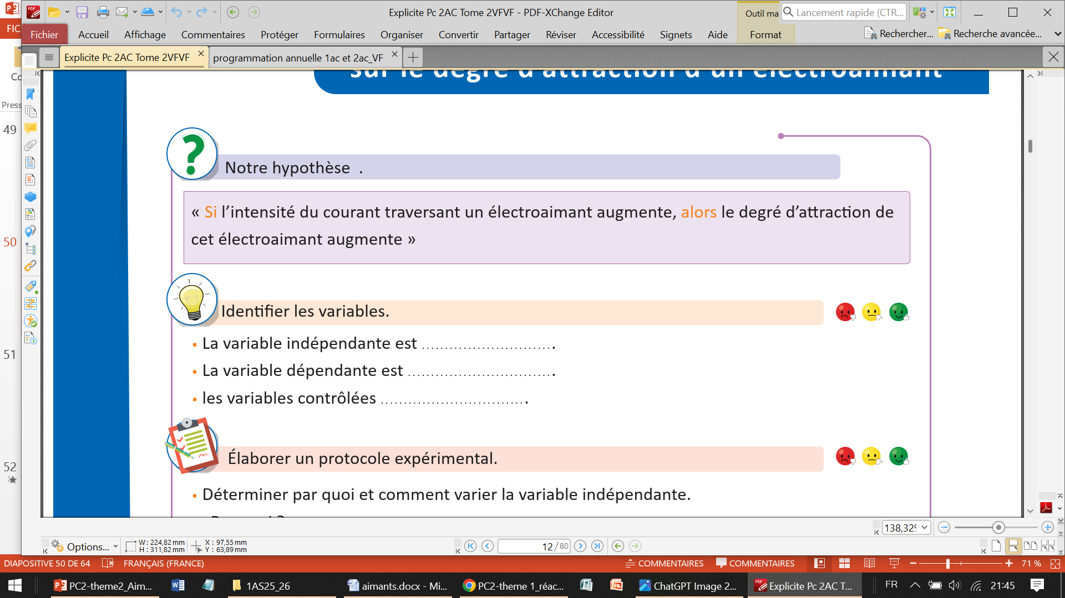
Voyons l’hypothèse à valider ou à invalider
L’enseignant explicite l’hypothèse.

Slide 52
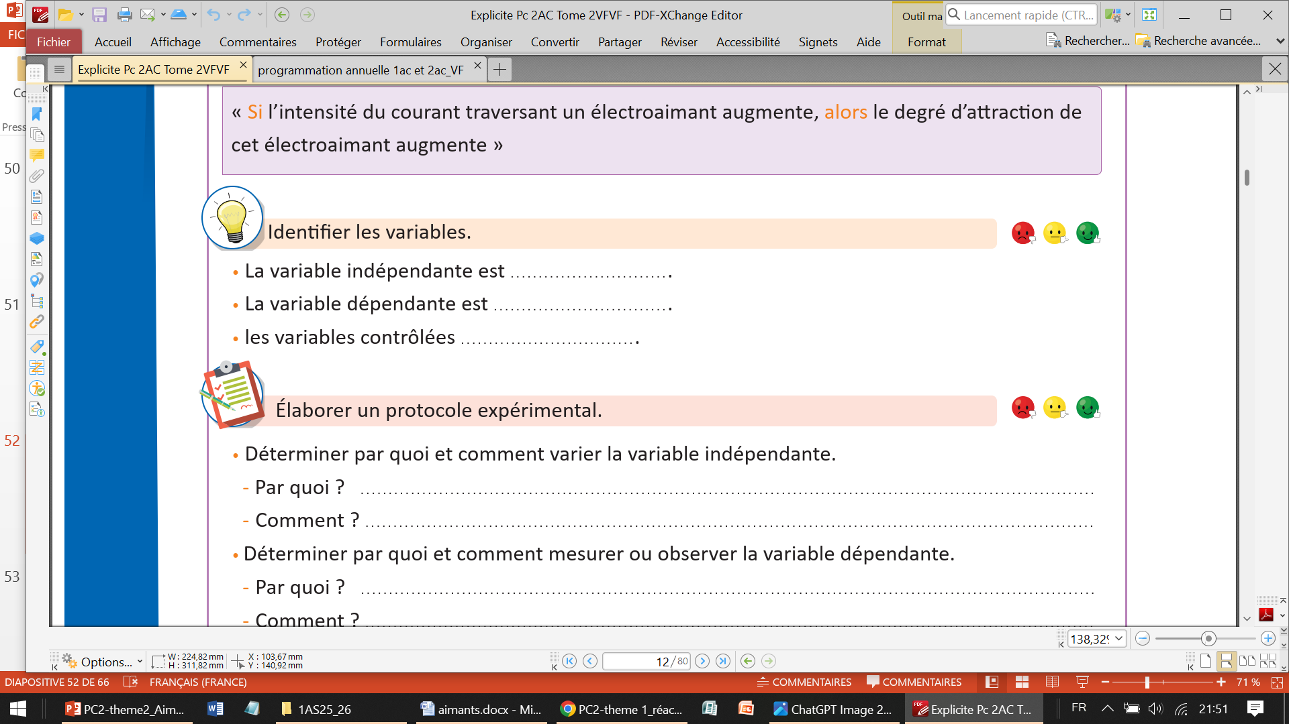
On commence par l’identification des variables.
L’enseignant explique la consigne.
l’intensité du courant
le nombre de trombones soulevés
le nombre N de spires

Slide 53
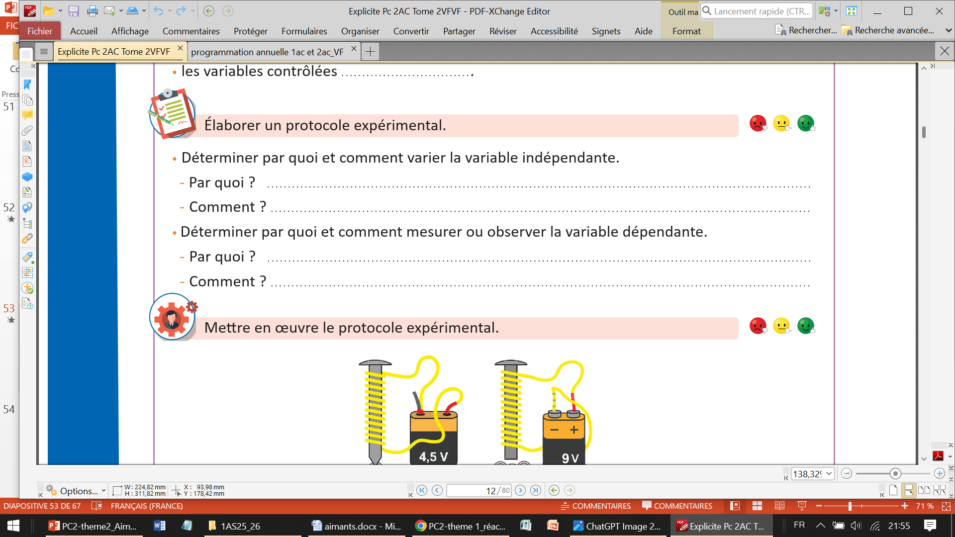
On passe à l’étape de l’élaboration d’un protocole expérimental.
L’enseignant explique la consigne.
Un générateur
Faire varier la tension délivrée
Le nombre de trombones soulevés
Compter ce nombre

Slide 54
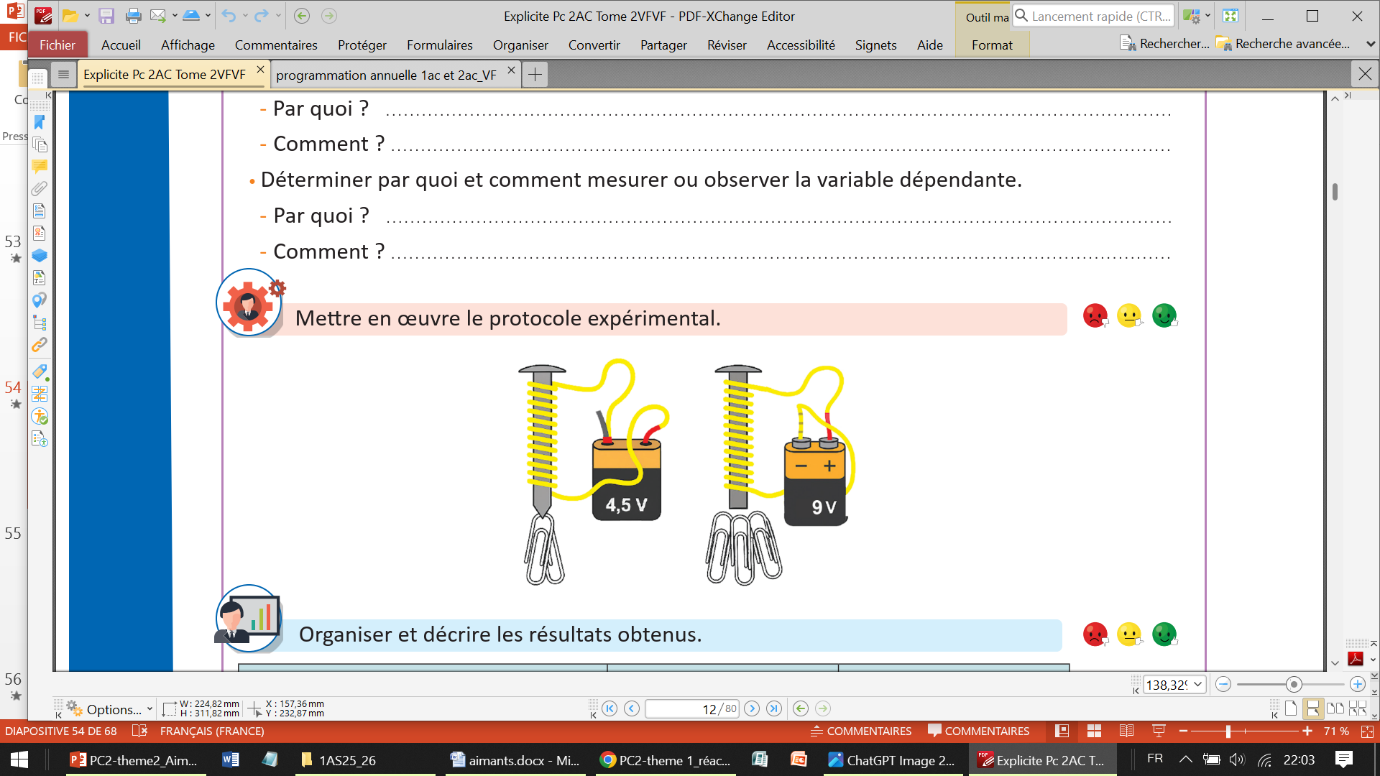
On passe à la mise en œuvre du protocole expérimental.
L’enseignant veille à gérer le matériel disponible et à suivre le travail des élèves.
5 V

Slide 55
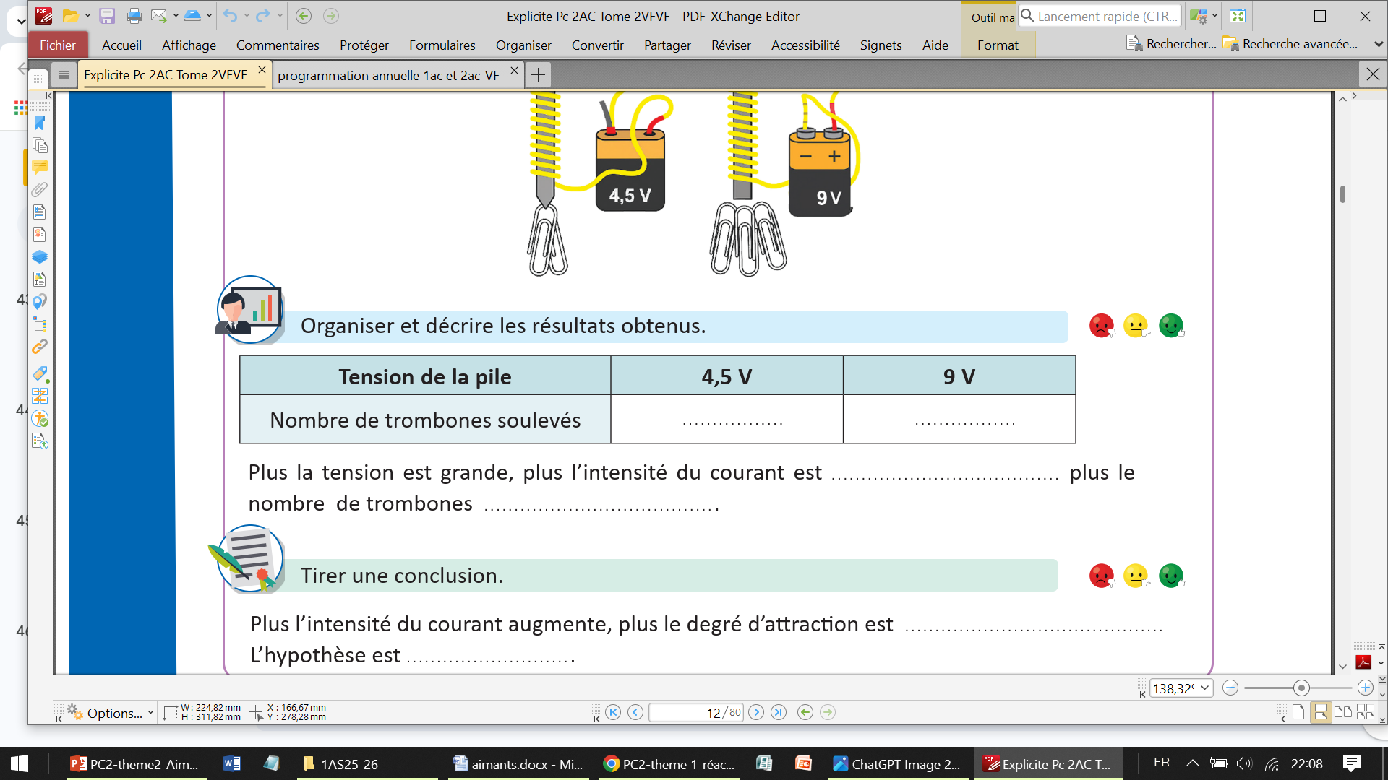
On note les résultats obtenus.
L’enseignant demande de noter les résultats obtenus et demande une lecture à ces résultats .
Intensité du courant | ……………. | ……………… | …………..
Nombre de trombones soulevés | …………….. | …………….. | ……………
est attiré
plus l’intensité du courant est ...................................... plus le nombre de trombones ..........................
grande

Slide 56
Que peut-on conclure?
L’enseignant fait participer les élèves.
Conclusion
Plus l’intensité du courant augmente, plus le degré d’attraction est...........................
L’hypothèse est .....................
augmente
validée

Slide 58

Avant de finir, faisons un petit résumé ensemble ! Alors, Qui peut me rappeler ce qu’on a appris lors de cette séance?
L’enseignant.e pose quelques questions.

Slide 59
Avant de finir cette séance, c’était quoi notre tâche?
L’enseignant donne un rappel de la séance.
Étudier l’effet de quelques facteurs sur le degré d’attraction d’un électro-aimant.

Slide 60
Voilà ce qu’il faut bien retenir.
L’enseignant fait participer les élèves pour rappeler l’influence des deux facteurs étudiés.
Plus le nombre de spires est grand, plus la force d’attraction de l’électro-aimant augmente.
Plus l’intensité du courant est grande, plus la force d’attraction de l’électro-aimant augmente.

Slide 61
Pour étudier l’effet d’un facteur sur le degré d’attraction d’un électro-aimant on doit:
L’enseignant fait participer les élèves pour rappeler les lois de la réflexion.
Après l’émission de l’hypothèse:
Identifier les variables :indépendantes; dépendantes et contrôlées.
Élaborer un protocole expérimental.
Mettre en œuvre le protocole expérimental.
Organiser et décrire les résultats obtenus.
Tirer la conclusion sur l’effet du facteur.

Slide 62
On termine par la carte lexicale suivante.
C
Faire participer les élèves à la lecture de la carte.
4
MA CARTE LEXICALE
Je retiens
mots
Termes thématiques
Ma tâche
spires
Effet d’un facteur
Degré d’attraction
Étudier l’effet de quelques facteurs sur le degré d’attraction d’un électro-aimant.
Verbes de consigne
Tirer une conclusion
Elaborer
Identifier
Conclure
Structures pour répondre
Plus le nombre de spires est …………………………….. plus la force d’attraction de l’électro-aimant …………………………...
Plus l’intensité du courant est …………………………………. plus la force d’attraction de l’électro-aimant ………………………...

Slide 63
Bravo à tous ! Révisez dans le livret ce qu’on a vu aujourd'hui et faire les exercices suivants:
L’enseignant incite les élèves à faire l’exercice à la maison et clore la séance.
Exercice 3 ; 4 de la page 15 et exercice 6 page 16

Slide 64
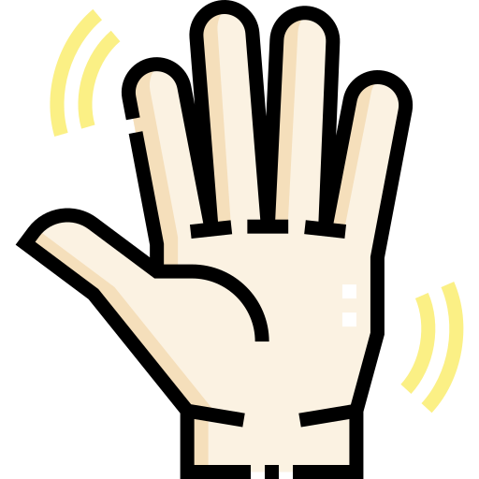
A la prochaine séance!

